Slide 1
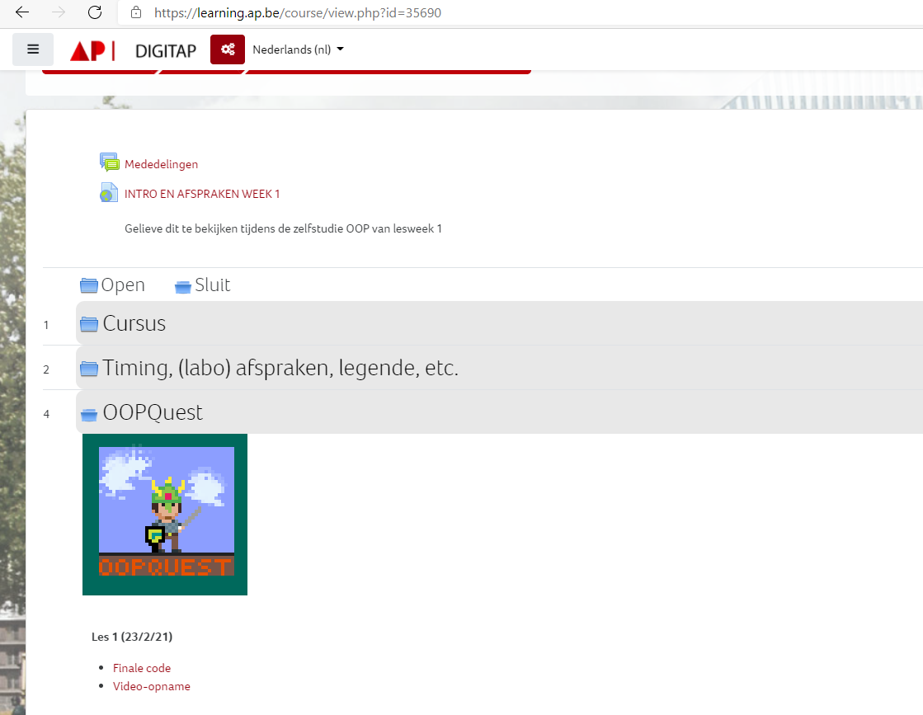
Ik werk verder met deze versie

Slide 2
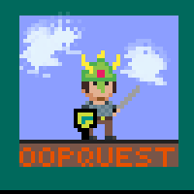
2
Object Oriented Programming

Slide 3
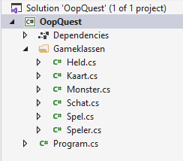
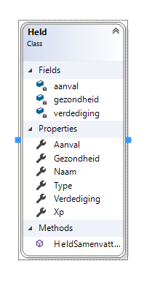
Waar waren we?
Reeks (lege) klassen
Basis Held klasse

Slide 4
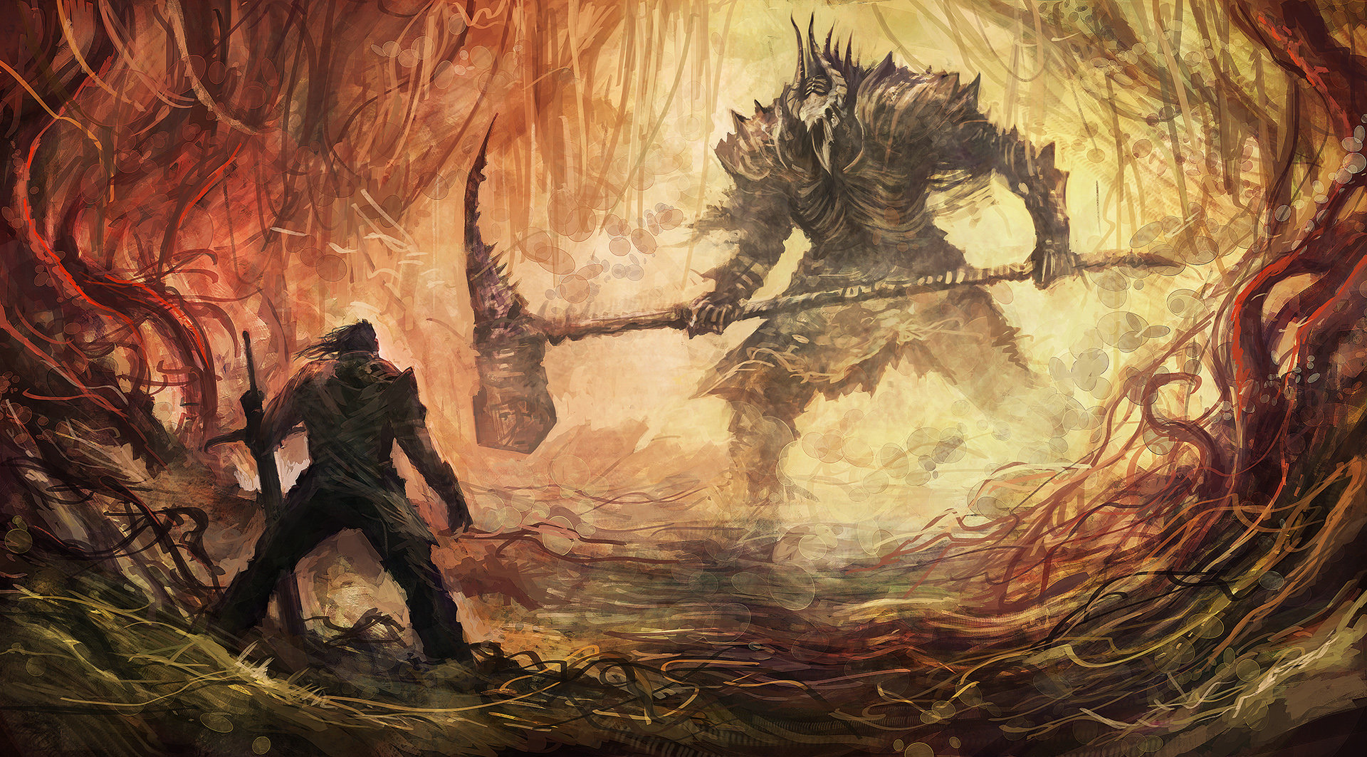
Whats next?
Gameframework
Epic battle machine ?

Slide 5
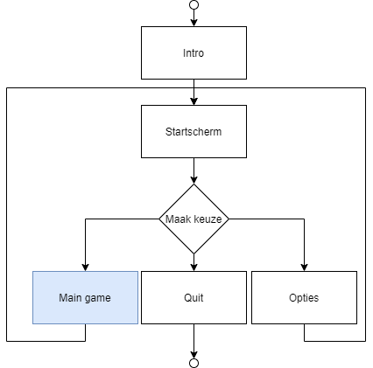
Gameframework: In Spel-klasse
Startspel-methode

Slide 6
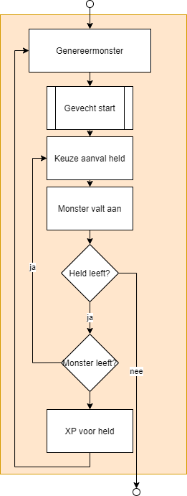
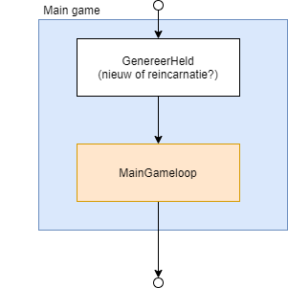
Game loop

